Slide 1
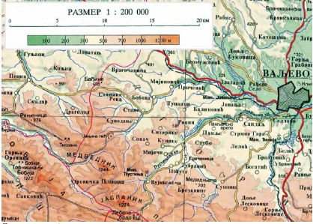
Географска карта

Slide 2
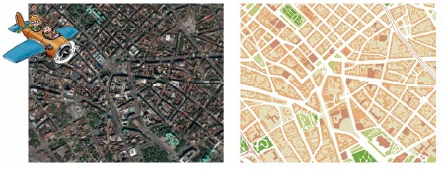
На авионском снимку детаљно је приказан мањи део Земљине површине.Забележено је све оно што се затекло на земљишту или изнад њега у тренутку снимања.
Notes:
На авионском снимку детаљно је приказан мањи део Земљине површине.Забележено је све оно што се затекло на земљишту или изнад њега у тренутку снимања.

Slide 3
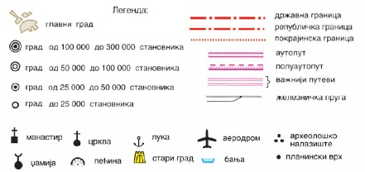
Географска карта је умањени приказ Земљине површине.
Израђена је тако да горња страна показује север,доња југ,десна исток,а лева запад.
Прве географске карте биле су једноставне скице – цртежи уже или шире околине људских насеља.
На географским картама нацртани су природни објекти и објекти које је човек изградио.Сви ти објекти представљени су помоћу линија,цртица,тачака,различито обојених површина,бројева и знакова.То су картографски знаци.
Notes:
Израђена је тако да горња страна показује север,доња југ,десна исток,а лева запад.

Slide 4
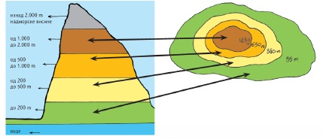
Природне објекте чине рељеф,воде,тло,биљни покривач.
Насеља,културно – историјски и привредни објекти,саобраћајнице и границе су објекти које је човек изградио.
Сви ти објекти приказани су на географској карти помоћу картографских знакова и боја.
Картографски знаци својим изгледом често подсећају на објекте које представљају.
Notes:
Природне објекте чине рељеф,воде,тло,биљни покривач.

Slide 5
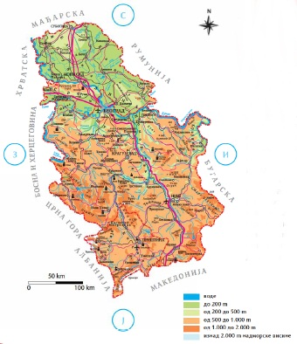
Географске карте користе се у свакодневном животу,у саобраћају,туризму,индустрији,шумарству,пољопривреди,при изради разних објеката и саобраћајница.
Notes:
Географске карте користе се у свакодневном животу,у саобраћају,туризму,индустрији,шумарству,пољопривреди,при изради разних објеката и саобраћајница.

Slide 6
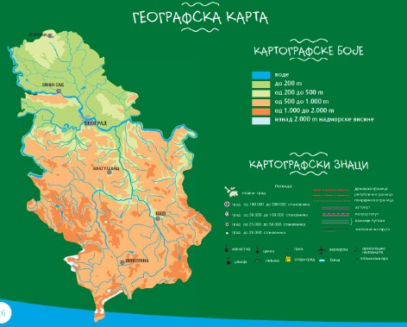

Slide 7
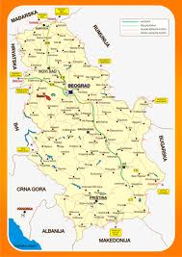
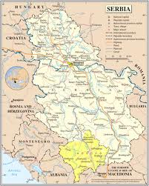
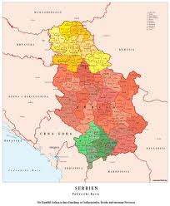
Ауто карта
Географска карта
Политичка карта
Notes:
Политичка карта

Slide 8
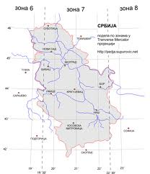
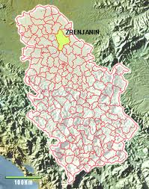
Општине и градови
Датум и зоне
Notes:
Општине и градови

Slide 9
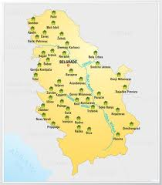
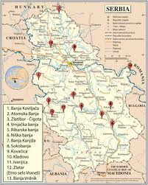
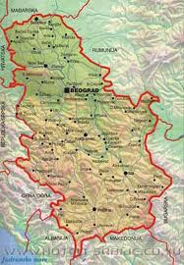
Сеоски туризам
Бањски туризам
Реке Србије
Notes:
Реке Србије

